Slide 1


Notes:
Skyfie 1: Goeiedag, Graad 10's. Vandag begin ons ons volgende reeks lesse oor die onderwerp Loopbane en Loopbaankeuses. Om besluite oor toekomstige loopbane te neem, verg meer as om net te weet watter opsies beskikbaar is. Dit vereis ook selfkennis. Hierdie afdeling fokus op hoe jou belangstellings, vermoëns, sterkpunte en waardes wat verband hou met die vakke wat jy op skool neem, die loopbaanrigtings wat jy kan oorweeg, en die studiekeuses wat jy ná skool kan maak.

Slide 2
selfkennis met betrekking tot eie vakke, loopbaanrigtings en studiekeuses te demonstreer
te onderskei tussen 'n loopbaanrigting, beroep, loopbaan en werk
'n loopbaanportefeulje te kan ontwikkel
jou eie belangstellings, vermoëns, talente en sterkpunte te idenitifiseer
Teen die einde van hierdie les behoort jy in staat te wees om:
Notes:
Skyfie 2: Teen die einde van hierdie les behoort jy in staat te wees om:
selfkennis met betrekking tot eie vakke, loopbaanrigtings en studiekeuses te demonstreer
jou eie belangstellings, vermoëns, talente en sterkpunte te idenitifiseer
te onderskei tussen 'n loopbaanrigting, beroep, loopbaan en werk
'n loopbaanportefeulje te kan ontwikkel

Slide 3

Wat is Selfkennis?
Die begrip van wie jy as individu is.
Dit behels om bewus te wees van jou belangstellings, sterkpunte, swakpunte, vermoëns en talente.
Selfkennis ontwikkel geleleidelik deur selfrefleksie en lewenservarings.
Dit help jou om te verstaan hoe jy in verskillende situasies dink, voel en optree.
Notes:
Skyfie 3: Kom ons begin deur selfkennis te definieer. Kan iemand vir my sê wat beteken selfkennis? (Laat leerders toe om te reageer.)
Selfkennis verwys na ’n begrip van wie jy as individu is. Dit behels om bewus te wees van jou belangstellings, sterkpunte, swakpunte, vermoëns en talente.
Selfkennis ontwikkel geleidelik deur selfrefleksie en lewenservarings, en help jou om te verstaan hoe jy in verskillende situasies dink, voel en optree.

Slide 4
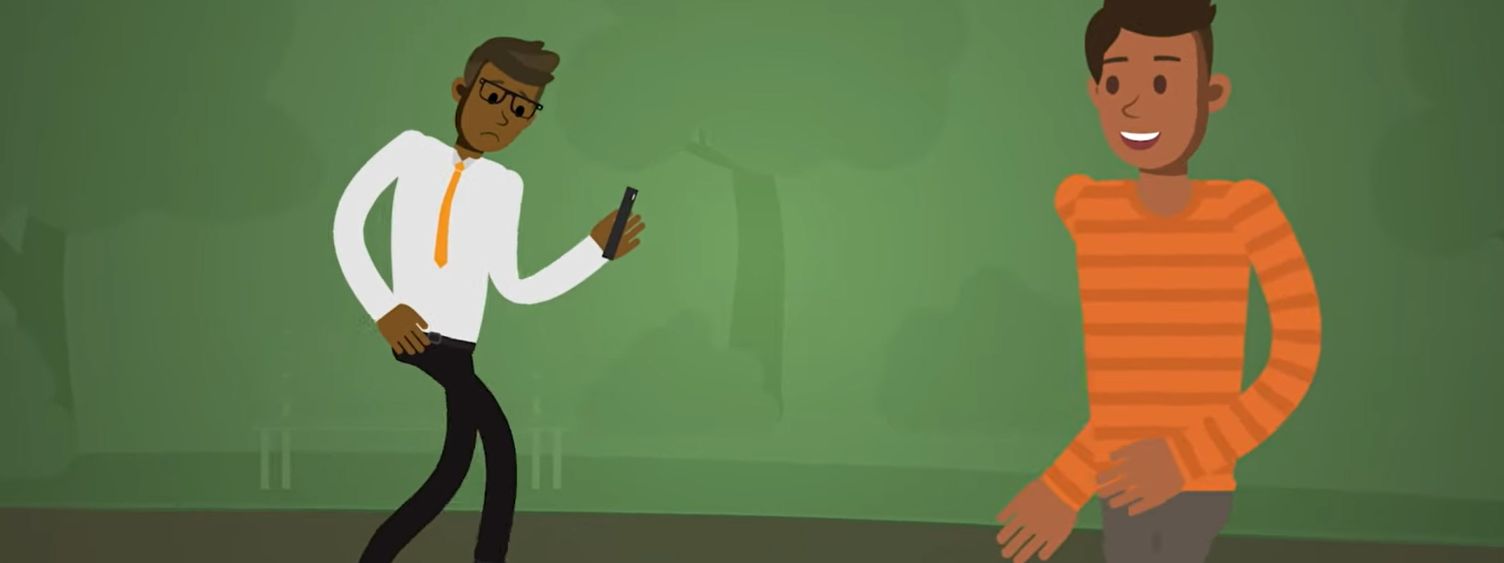
kyk: Professional Skills: Self-Awareness bit.ly/3LANack (2 min 17 sek.)
Notes:
Skyfie 4: In ons lesse oor Selfontwikkeling in die Samelewing in Week 1 van Kwartaal 1, het ons in diepte oor selfbewussyn gepraat. Selfbewussyn vorm deel van selfkennis. Kom ons kyk 'n video wat verduidelik hoe selfbewussyn in die werkplek toepaslik is.
Kyk: Professional Skills: Self-Awareness
bit.ly/3LANack (2 min 17 sek.)

Slide 5
Komponente van selfkennis
Belangstellings
Aktiwiteite of onderwerpe wat jou aandag prikkel en jou motiveer om meer te leer.
Vra jouself af: Waaraan bestee ek die meeste van my tyd?
Vermoëns
Vaardighede wat jou in staat stel om take doeltreffend uit te voer.
Vra jouself af: Watter take kan ek met oefening suksesvol voltooi?
Talente
Natuurlike gawes of aanlegte wat dikwels moeiteloos voorkom.
Vra jouself af: Watter natuurlike vermoëns het ek?
Sterkpunte
Areas waarin jy konsekwent goed presteer.
Vra jouself af: Watter vaardighede of vermoëns help my om op skool of in die alledaagse lewe goed te presteer?
Swakpunte
Areas waarin jy sukkel of waarin verbetering nodig is.
Vra jouself af: Watter areas ervaar ek as uitdagend, selfs al probeer ek my bes?
Notes:
Skyfie 5: Nou dat ons verstaan hoe belangrik selfkennis en selfbewussyn in die werkplek is, kom ons breek die verskillende komponente van selfkennis af.
Nota aan onderwyser: Vir elk van die volgende komponente, vra eers leerders om hul begrip te verduidelik en voorbeelde te gee voordat die inhoud op die skyfies verduidelik word.
Belangstellings is aktiwiteite, onderwerpe of vakke wat jou aandag prikkel en behou en jou motiveer om meer te leer.
Voorbeelde: Om dit te geniet om te verf, ’n sport te beoefen of raaisels op te los.
Vra jouself af: Watter aktiwiteite of vakke geniet ek, en waaraan bestee ek die meeste van my tyd?
Vermoëns verwys na vaardighede wat jou in staat stel om take doeltreffend uit te voer. Dit kan 'n natuurlik talent wees of deur oefening en leer ontwikkel word.
Voorbeelde: Om duidelik te kan skryf, wiskundeprobleme op te los of 'n instrument te kan speel.
Vra jouself af: Waartoe is ek in staat, en watter take kan ek met oefening suksesvol voltooi?
Talente is natuurlike gawes of aanlegte wat dikwels moeiteloos voorkom. Dit is dikwels vermoëns waarmee ’n persoon gebore word.
Voorbeelde: Om natuurlik mooi te sing, te teken of om goeie ritme te hê.
Vra jouself af: Watter natuurlike vermoëns het ek?
Sterkpunte is areas waarin jy konsekwent goed presteer deur jou kennis, vaardighede en talente te kombineer.
Voorbeelde: Om 'n goeie kommunikeerder, probleemoplosser of leier te wees.
Vra jouself af: Watter vaardighede of vermoëns het ek mettertyd ontwikkel wat my help om op skool of in die alledaagse lewe goed te presteer?
Swakpunte is die areas waarin jy sukkel of waarin verbetering nodig is.
Voorbeelde: Om dit moeilik te vind om openbare toesprake te lewer, feite te memoriseer of tyd doeltreffend te bestuur.
Vra jouself af: Watter areas ervaar ek as uitdagend, waarin moet ek verbeter, en waarmee sukkel ek dikwels, selfs al probeer ek my bes?

Slide 6
waarom selfkennis belangrik is
Selfkennis is noodsaaklik vir vak-, loopbaan- en studiekeuses.
Dit help jou om vakke te kies wat by jou belangstellings, vermoëns en sterkpunte pas.
Dit kan motivering, prestasie en selfvertroue op skool verbeter.
Selfkennis help jou om loopbaanrigtings te identifiseer wat by jou persoonlikheid en waardes pas.
Dit stel jou in staat om toepaslike studiekeuses te maak, byvoorbeeld universiteit, ŉ TBOO-kollege of ander opleidingsgeleenthede.
Notes:
Skyfie 6: Selfkennis is van uiterste belang vir vak-, loopbaan- en studiekeuses.
Selfkennis stel jou in staat om vakke te kies wat by jou belangstellings, vermoëns, talente en sterkpunte pas. Dit kan motivering, prestasie en selfvertroue op skool verbeter.
Deur te weet waarvan jy hou en waarin jy goed is, kan jy loopbaanrigtings identifiseer wat by jou persoonlikheid, vaardighede en waardes pas. Dit verminder die risiko om 'n loopbaan te kies wat slegs op druk, tendense of onrealistiese verwagtinge gebaseer is.
Selfkennis help jou om realistiese besluite oor moontlike verdere studie te neem deur jou akademiese vermoëns, werksetiek en doelwitte in ag te neem. Dit stel jou in staat om toepaslike studiekeuses te maak, byvoorbeeld om tussen ŉ universiteit, ŉ TBOO-kollege of ander opleidingsgeleenthede te kies.

Slide 7
Begrip van wêreld-van-werk-terme
Loopbaanrigting
'n Breë werksveld wat ’n verskeidenheid verwante loopbane insluit.
Voorbeelde: Gesondheidswetenskappe, ingenieurswese, onderwys
Beroep
'n Spesifieke beroep of tipe werk.
Voorbeelde: Verpleegster, elektrisiën, onderwyser
Loopbaan
Die langtermynpad van leer, werk en vordering.
Voorbeeld: Om 'n onderwyser te word, ervaring op te doen en tot 'n senior posisie te vorder
Werk
’n Spesifieke posisie wat ’n persoon op ’n bepaalde tyd beklee om ’n inkomste te verdien.
Voorbeeld: Graad 10-onderwyser by 'n plaaslike hoërskool
Notes:
Skyfie 7: In Graad 9 (Kwartaal 3, Week 1–4) het jy geleer oor verskillende loopbane, hoe vakke aan spesifieke loopbane verwant is, asook die eienskappe (sterkpunte, swakpunte, belangstellings en vermoëns) wat met verskillende loopbane en vakke verband hou.
Voordat loopbaanopsies in detail ondersoek word, is dit belangrik om die verskillende terme te verstaan wat gebruik word wanneer die wêreld van werk bespreek word. Woorde soos loopbaanrigting, beroep, loopbaan en werk word dikwels uitruilbaar gebruik, maar hulle het verskillende betekenisse.
Nota aan onderwyser: Vir elk van die volgende terme, vra leerders eers om hul begrip te verduidelik en voorbeelde te gee voordat die inhoud op die skyfies verduidelik word.
Loopbaanrigting: 'n Breë werksveld wat ’n verskeidenheid verwante beroepe en loopbane insluit.
Voorbeelde: Gesondheidswetenskappe, ingenieurswese, onderwys
Beroep: 'n Spesifieke tipe werk waarvoor ’n persoon opgelei of gekwalifiseer is.
Voorbeelde: Verpleegster, elektrisiën, onderwyser
Loopbaan: Die langtermynpad van leer, werk en vordering binne een of meer beroepe.
Voorbeeld: Om 'n onderwyser te word, ervaring op te doen en tot 'n senior posisie te vorder
Werk: ’n Spesifieke posisie of rol wat ’n persoon op ’n bepaalde tyd beklee om ’n inkomste te verdien.
Voorbeeld: Graad 10-onderwyser by 'n plaaslike hoërskool

Slide 8
Gebruik selfkennis om loopbane te verken
Begin deur loopbaanrigtings te identifiseer wat by jou belangstellings en sterkpunte pas.
Verken daarna spesifieke beroepe binne daardie rigting.
Soos jy meer leer, kan jy mettertyd oor moontlike loopbaanpaaie nadink.
Laastens, oorweeg die verskillende werke wat deel is van hierdie reis.
Notes:
Skyfie 8: Sodra jy die verskil tussen 'n loopbaanrigting, beroep, loopbaan en werk verstaan, kan jy begin om jou selfkennis te gebruik om jou toekomstige opsies te verken:
Begin deur breë loopbaanrigtings te identifiseer wat by jou belangstellings en sterkpunte pas.
Daarna kan jy jou fokus vernou deur spesifieke beroepe binne daardie velde te ondersoek.
Soos jy meer oor hierdie beroepe leer, sal jy kan nadink oor moontlike loopbaanpaaie en hoe jy mettertyd daarin kan vorder.
Laastens kan jy oorweeg watter tipe werk deel kan vorm van hierdie loopbaanreis.

Slide 9
Loopbaanrigting | Beroepe | Belangstellings | Sterkpunte
Landbou, Omgewings- en Natuurwetenskappe | Boer, omgewings-wetenskaplike, bewaringsaktivis | Natuur, volhoubaarheid, buitelugwerk, voedselproduksie | Waarneming, verantwoordelikheid, wetenskaplike denke, veerkragtigheid
Kreatiewe Kunste, Media & Ontwerp | Grafiese ontwerper, fotograaf, akteur, joernalis, filmmaker | Kreatiwiteit, storievertelling, selfuitdrukking, media | Kreatiwiteit, kommunikasie, oorspronklikheid, aanpasbaarheid
Besigheid, Finansies & Bestuur | Rekenmeester, entrepreneur, bestuurder, bemarker, menslike hulpbronbeampte | Geld, leierskap, besluitneming, entrepreneurskap | Organisasie, syferkunde, strategiese denke, kommunikasie
Onderwys en Opleiding | Onderwyser, dosent, tutor, onderwysspesialis | Werk met mense, help ander leer, deel kennis | Kommunikasie, geduld, organisasie, leierskap, empatie
Wetenskap, Tegnologie, Ingenieurswese & IT | Ingenieur, sagtewareontwikkelaar, IT-tegnikus, data-ontleder | Tegnologie, probleemoplossing, innovasie, stelsels | Logiese denke, wiskundige vaardighede,detail georiënteerd, kreatiwiteit
Gesondheid & Maatskaplike Dienste | Dokter, verpleegster, sielkundige, maatskaplike werker, fisioterapeut | Behulpsaamheid, wetenskap, gesondheid, gemeenskapswelstand | Empatie, probleemoplossing, verantwoordelikheid, emosionele veerkragtigheid
Kleinhandel, Verkope & Kliëntediens | Verkoopskonsultant, winkelbestuurder, kliënteskakelbeampte | Werk met mense, besigheid, oortuiging | Kommunikasie, selfvertroue, probleemoplossing, aanpasbaarheid
Notes:
Skyfie 9: Kom ons staan stil vir 'n oomblik en ondersoek loopbaanrigtings in meer diepte. Elke loopbaanrigting het verwante belangstellings en sterkpunte. Kom ons kyk na 'n paar voorbeelde:
Nota aan onderwyser: Gaan deur 'n paar voorbeelde op Skyfie 9. Hierdie tabel is beskikbaar in die Inhoudsopsomming, waarna leerders later kan verwys.

Slide 10
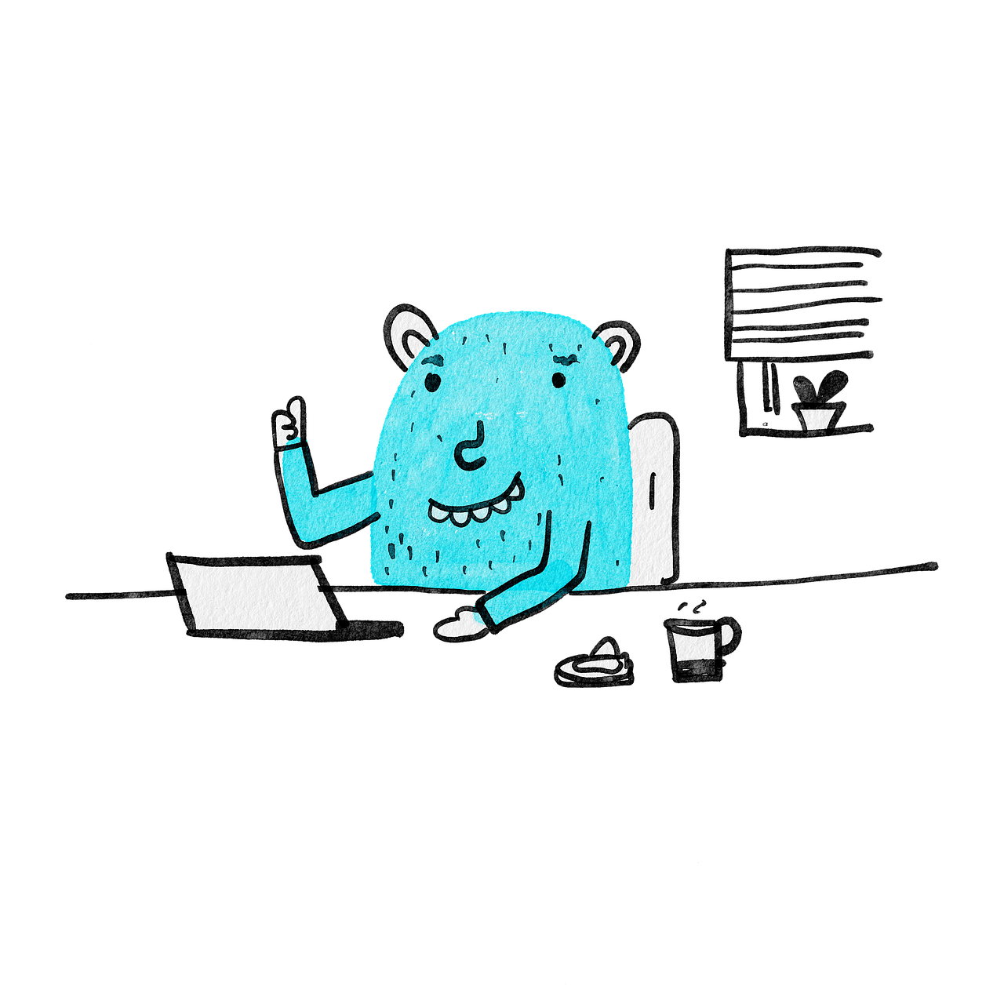
Individuele aktiwiteit
Notes:
Skyfie 10: Kom ons kyk hoe goed jy die inhoud wat ons tot dusver behandel het, bemeester deur Aktiwiteit 1 (Les 1 – Werkkaart) te voltooi.
Gee leerders 'n paar minute om die aktiwiteit te voltooi.
Antwoorde is beskikbaar in die Les 1 – Werkkaart MEMO.

Slide 11

Loopbaanportefeulje
Noudat jy die teorie verstaan, is dit tyd om oor jou eie eienskappe na te dink.
Hierdie aktiwiteit vorm deel van die bou van 'n loopbaanportefeulje.
'n Loopbaanportefeulje is 'n persoonlike versameling van inligting wat jou help om jou belangstellings, sterkpunte, prestasies en loopbaandoelwitte by te hou.
Dit ondersteun ingeligte vak-, loopbaan- en studiekeuses wat mettertyd geneem word.
Notes:
Skyfie 11: Nou dat jy die teorie verstaan, moet jy bietjie introspeksie doen om jou eie eienskappe te ontdek in verhouding tot vak, loopbaan en studiekeuses.
Die volgende aktiwiteit is 'n belangrike deel van die ontwikkeling van 'n loopbaanportefeulje.
'n Loopbaanportefeulje is 'n persoonlike versameling van inligting en bewyse van ervaring wat jou help om jou belangstellings, sterkpunte, prestasies en loopbaandoelwitte by te hou. Dit is 'n hulpmiddel wat jy mettertyd saamstel om ingeligte vak-, loopbaan- en studiekeuses te ondersteun.

Slide 12
waarom 'n loopbaan-portefeulje nuttig is
'n Loopbaanportefeulje help jou om te organiseer wat jy oor jouself en die wêreld van werk leer.
Dit stel jou in staat om oor vordering te reflekteer en ontwikkelingsareas te identifiseer.
Dit dien as 'n nuttige verwysing vir vakveranderings, verdere studie, beurse of werksaansoeke.
Notes:
Skyfie 12: ’n Loopbaanportefeulje is belangrik omdat dit jou help om dit wat jy oor jouself en die wêreld van werk leer, te organiseer.
Deur rekords te hou van jou prestasies, vaardighede en ervarings, kan jy beter oor jou vordering reflekteer, ontwikkelingsareas identifiseer en realistiese besluite oor jou toekoms neem. Dit dien ook as ’n nuttige verwysing wanneer jy later vir studies, beurse of werksgeleenthede aansoek doen.

Slide 13
ontwikkel jou loopbaan-portefeulje
In Graad 10 kan jou loopbaanportefeulje die volgende insluit:
Akademiese uitslae
Selfrefleksie-aktiwiteite
Loopbaan-navorsing
Vaardigheids-assesserings
Sertifikate of toekennings
In Graad 11 en 12 kan jou portefeulje uitgebrei word namate jou doelwitte duideliker word.
Notes:
Skyfie 13: In Graad 10 kan jy begin om 'n loopbaanportefeulje saam te stel deur eenvoudige, maar betekenisvolle inligting in te samel. Dit kan vakuitslae, selfrefleksie-aktiwiteite, loopbaannavorsing, vaardigheids-assesserings, sertifikate, toekennings en notas oor loopbaanrigtings of beroepe wat jou interesseer, insluit. Soos jy deur Graad 11 en 12 vorder, kan jy jou loopbaanportefeulje uitbrei en gereeld bywerk, namate jou belangstellings en doelwitte al hoe duideliker word.
Nota aan onderwyser: Leerders moet 'n Khetha Hulpbronpakket ontvang wat deur die Departement van Onderwys saamgestel is. Die aktiwiteite in hierdie hulpbronpakket moet voltooi word en by hul loopbaanportefeulje gevoeg word, aangesien dit hul deur belangrike loopbaanbesluitnemingstappe lei.
Kom ons begin met die aktiwiteit wat as deel van jou loopbaanportefeulje ingesluit kan word.
Leerders voltooi Aktiwiteit 2 (Les 1 – Werkkaart).
Leerders voltooi Aktiwiteit 3 (Les 1 – Werkkaart) as huiswerkrefleksie.

